Slide 1
Проектирование желаемой педагогической системы
Каплан Анна Маратовна,
Директор МБОУ «Школа №64»
Московского района г. Казани

Slide 2
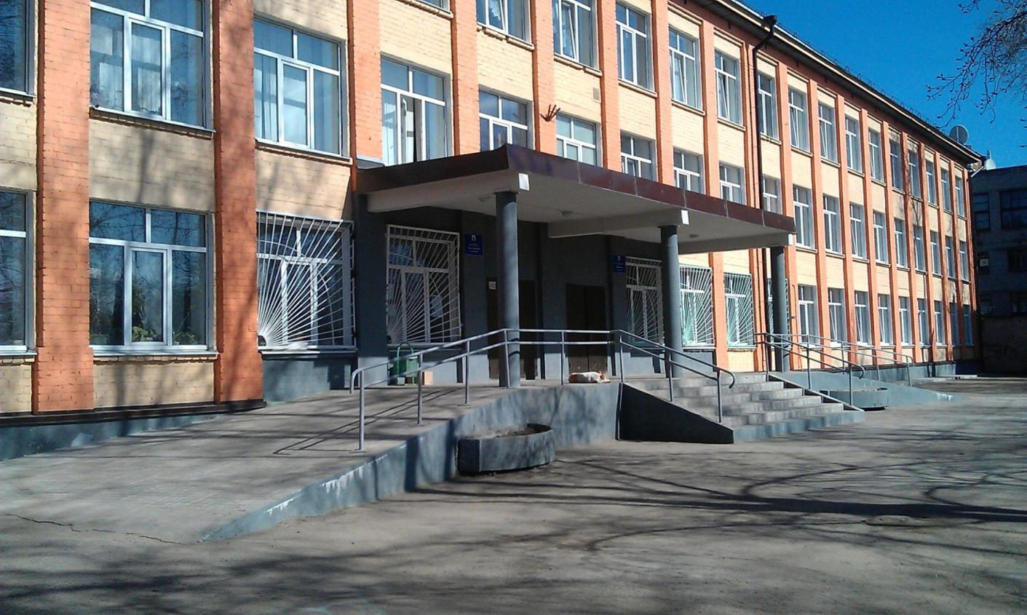
ДАТА ОСНОВАНИЯ ШКОЛЫ: 1964 г.

Slide 3
Цель школы
Создание такой среды (обучающей, воспитывающей, развивающей), которая способствует наиболее полному раскрытию задатков ребенка, обеспечивает ему условия для формирования интереса к учению, максимальной творческой самостоятельности, активности.

Slide 4
Педагогический и ученический состав
29 учителей: 7- высшей кв. Категории (24%) 20- 1 кв. Категории (69%) 2- 2 кв. Категории (7%)
431 ученика
144 – начальная школа
213 – средняя школа
74 – старшая школа

Slide 5
С чего все начинается…
приказ о назначении
оформление статуса «юридическое лицо»
знакомство с основными документами
Устав (Внимательно прочитать)
Лицензия №1, стр. №2, Обратить внимание на приложение
Свидетельство о государственной аккредитации, стр. №2
Свидетельства о государственной
регистрации права на землю и на здание,
Свидетельство о внесении записи в ЕГРЮЛ,
Свидетельство о постановке на учет в налоговом органе
Локальные акты

Slide 6
Диагностика
Знакомство с администрацией (собеседования согласно исполняемому функционалу)
Знакомство с коллективом (посещение уроков с последующим собеседованием)
Знакомство с учащимися (посещение мероприятий, собеседование с активом)
Знакомство с родителями (собрание органа родительского самоуправления)
(родительский комитет или попечительский совет?)
Изучение штатного расписания и знакомство с техперсоналом.

Slide 7
Изучение системы методической работы
Участие в конкурсах педагогического мастерства
Методическая продукция, созданная педагогами (разработки уроков, классных часов, печатные работы, участие в семинарах и конференциях учителей и учащихся)
Методические копилки кабинетов
Папки достижений (портфолио), личные сайты педагогов
Повышение квалификации

Slide 8
Диагностика – это средство, которое помогает сделать проблему беспроблемной (анкеты и тесты)
Аналитические и статистические материалы (информации, отчеты, справки)
Анкетирование и тестирование педагогов, родителей, обучающихся
Изучение стиля преподавания
Анализ индивидуальной деятельности (по А.К.Марковой и А.Я.Никоновой)
Изучение мотивации профессиональной деятельности
(методика К.Замфир и модификация А.А.Реана)
Изучение готовности учителя к развитию инновационной деятельности, к работе с одарёнными учащимися
Изучение профессиональной компетентности учителя и т.д.

Slide 9
Результаты диагностики

Slide 10
Определение «западающих» направлений
Организация финансово-хозяйственной деятельности.
изучение источников финансирования
составление сметы расходов по направлениям: ремонтные работы и оборудование школы
Организация адресной методической работы с педагогическими кадрами.
Организация кадровой работы с техперсоналом.

Slide 11
Планирование деятельности
Разработка концепции и программы развития школы.
Разработка плана методической работы(работа с педагогическими кадрами:
- диагностика – выявление западающих направлений – оказание адресной методической помощи)
Разработка детального плана финансово-хозяйственной деятельности (На этом – остановлюсь подробно на примере моей школы)

Slide 12
Что необходимо сделать в школе.
Основные проекты,
реализуемые в школе
Информатизация
Интеллектуальная среда
Школа после уроков
Спортивный класс
Музейный комплекс

Slide 13
Информатизация
Оборудование учебных кабинетов медиатехникой
Организация дополнительного компьютерного кабинета
Оборудование внеучебных кабинетов медиатехникой ( актовый зал, спортзал, библиотека, музей)
Создание лингафонного кабинета

Slide 14
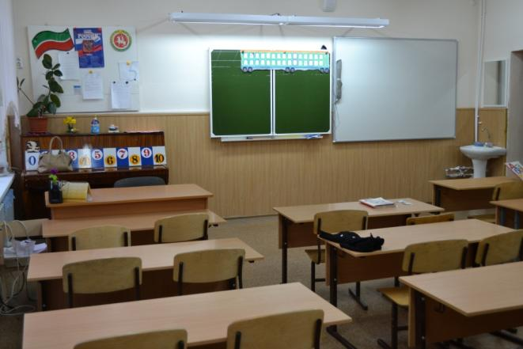
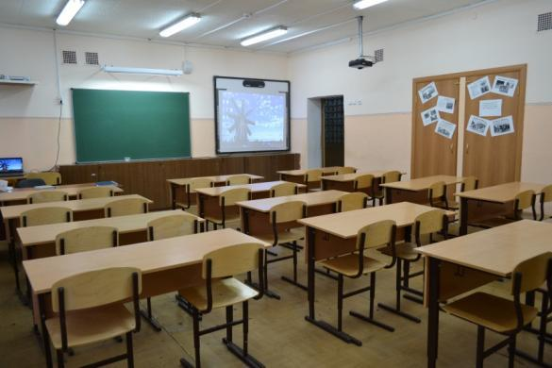
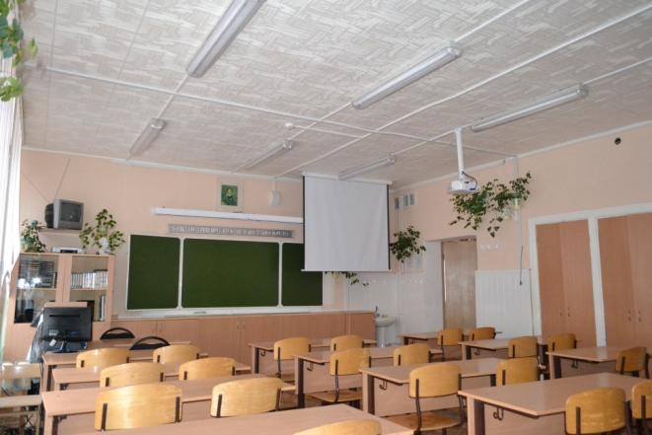
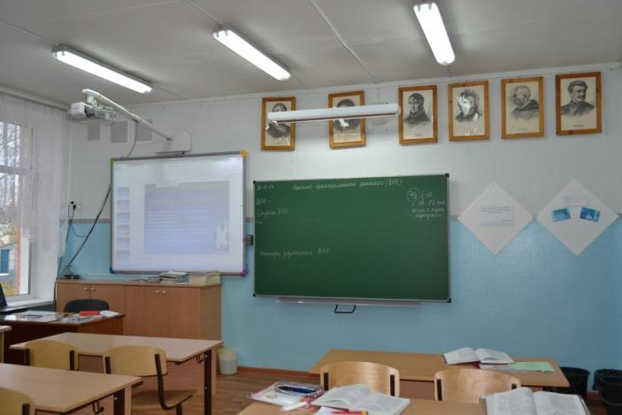
Оборудование учебных кабинетов медиатехникой

Slide 15
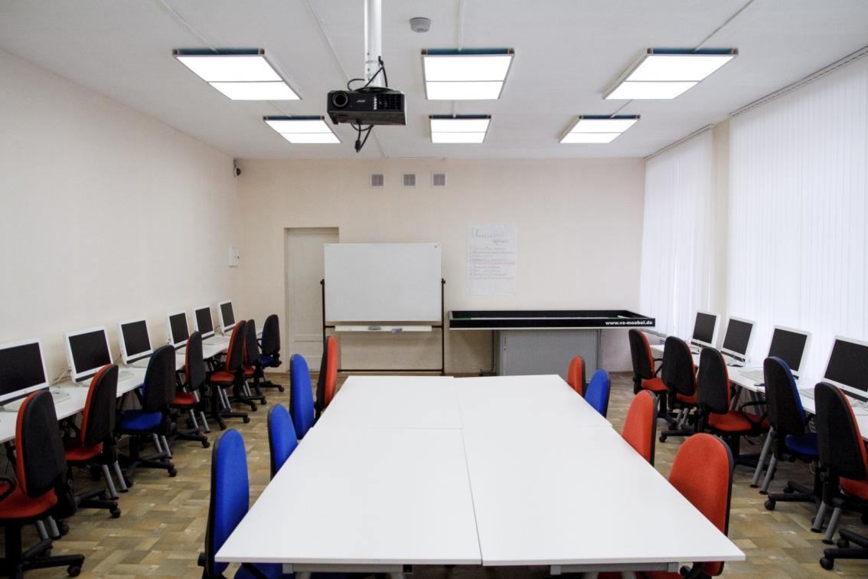
Организация дополнительного компьютерного кабинета

Slide 16
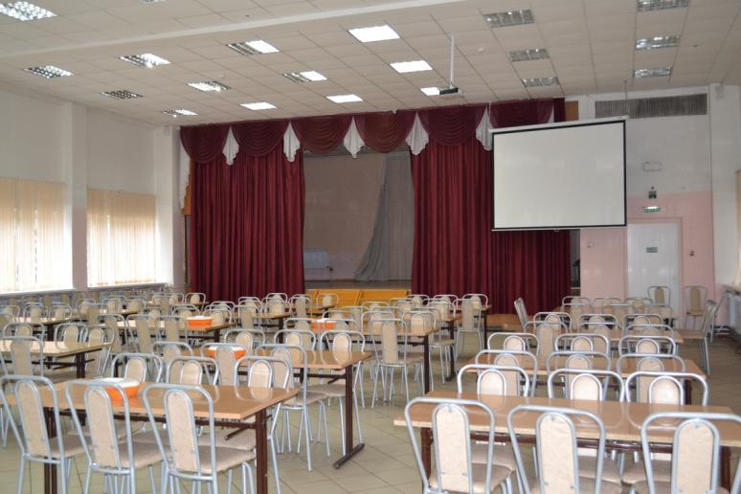
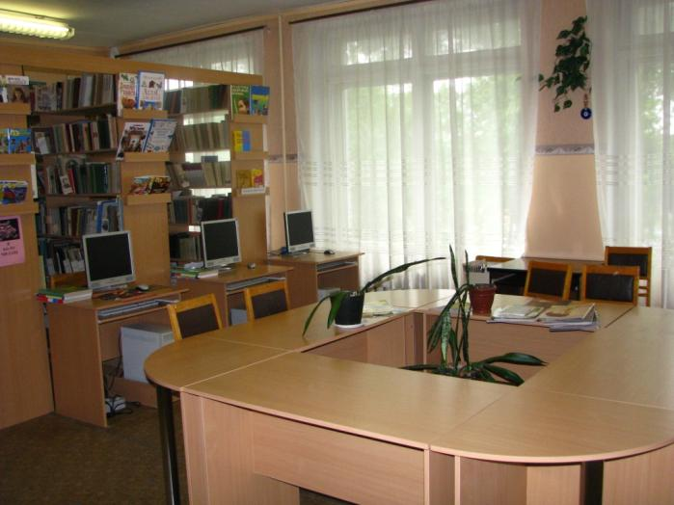
Оборудование внеучебных кабинетов медиатехникой ( актовый зал, спортзал, библиотека, музей)

Slide 17
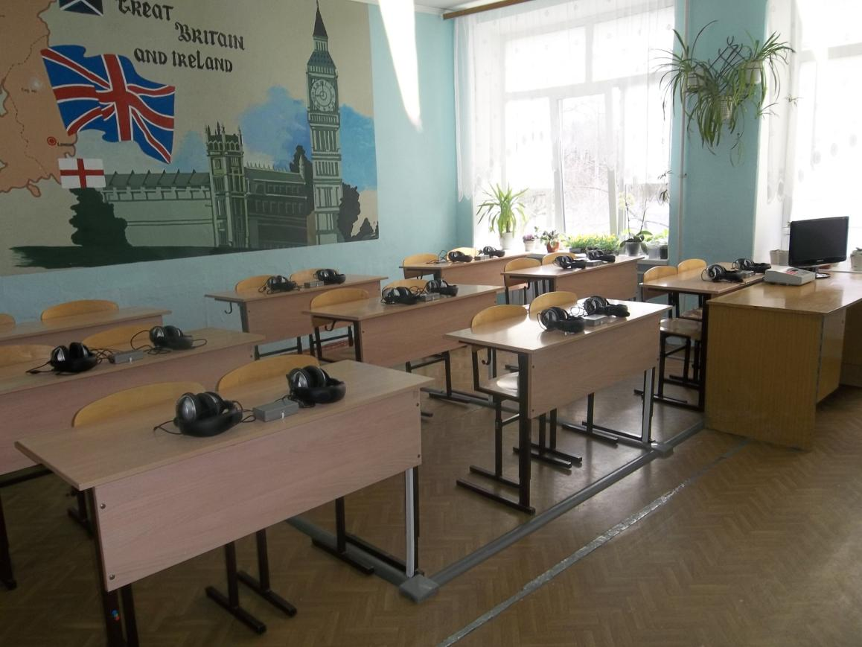
Создание лингафонного кабинета

Slide 18
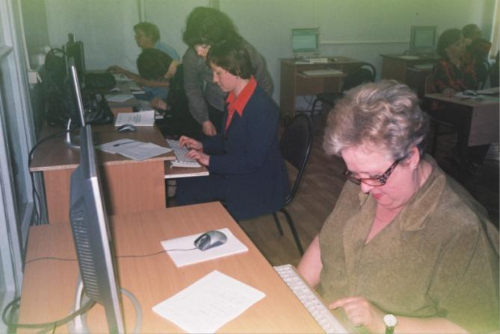
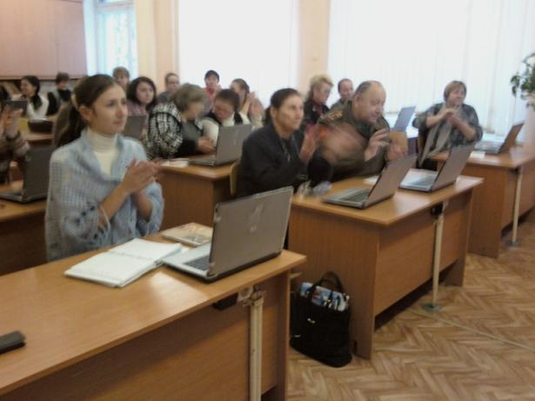
Параллельно ведется работа с педагогическими кадрами
Обучение ИКТ компетентности
Электронный журнал, электронное образование
Работа с интернет ресурсами
Создание своих интернет ресурсов

Slide 19
Интеллектуальная среда
Выявлено несоответствие помещения и оснащения библиотеки и устаревшее оформление учительской
Перевод библиотеки в другое помещение
Капитальный ремонт и оборудование учительской

Slide 20
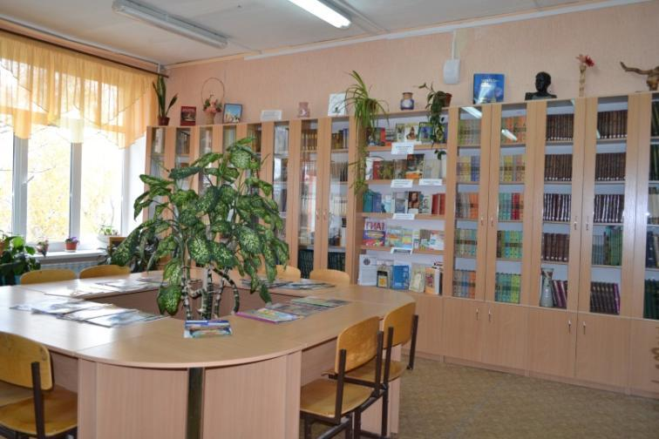
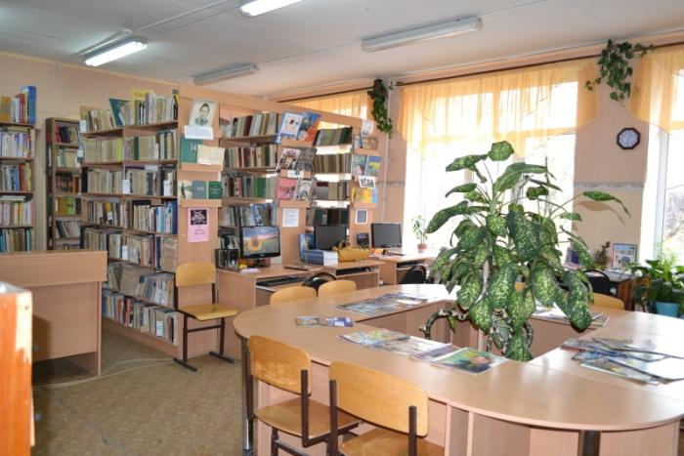
Библиотека и медиатека
Организация читального зала
Новая мебель, стеллажи
Организация медиатеки

Slide 21
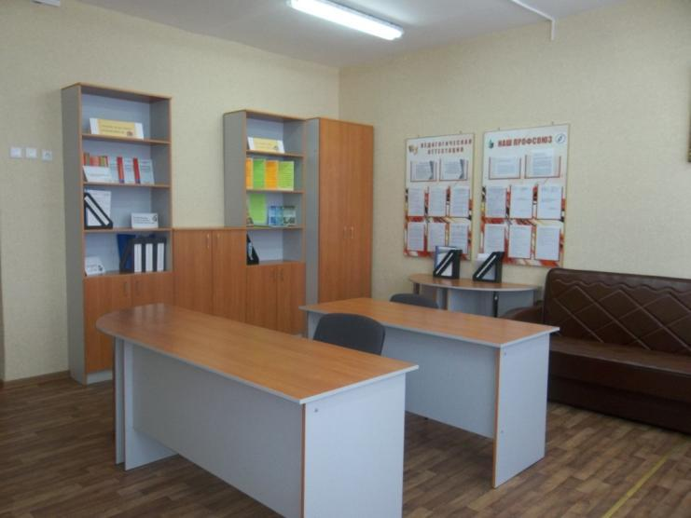
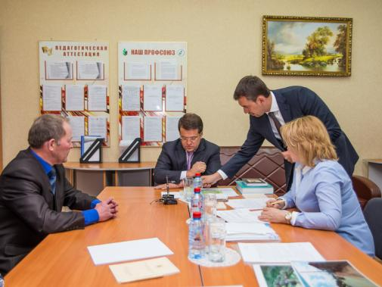
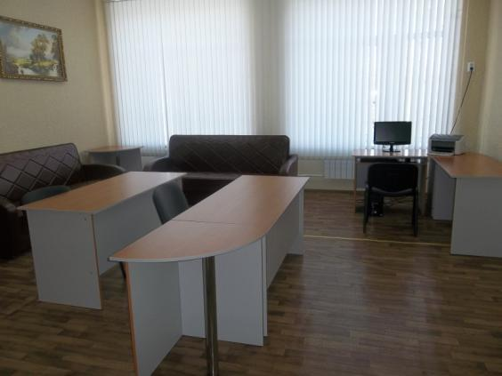
Учительская

Slide 22
Школа после уроков
Образовательные кластеры
Договор безвозмездного пользования (Музыкальная школа, Спортивные школы, Российская правовая академия)
Организация дополнительных услуг
(Университет «Иннополис», секция «Ай-ки-до» )
Договор аренды помещений
(Образовательный центр «YES»
Детско-юношеская автошкола)
Договор о научно-методическом сотрудничестве
(Институт филологии и межкультурной коммуникации ПФУ, Университет «Иннополис»)

Slide 23
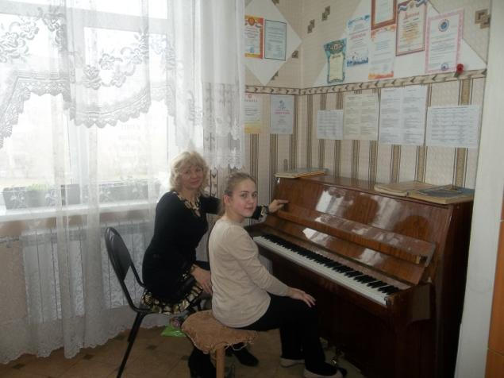
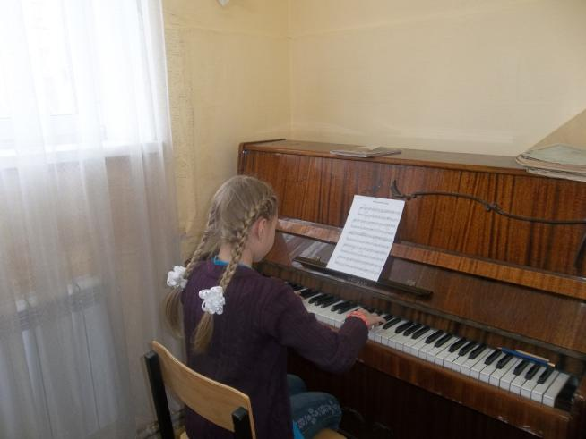
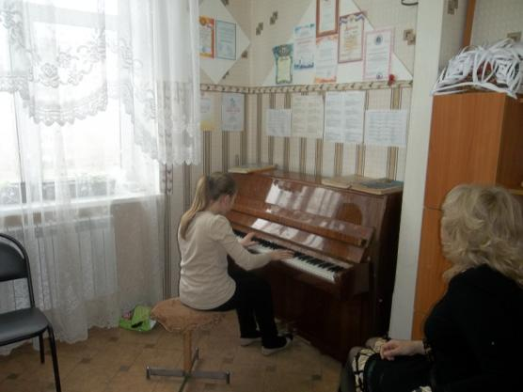
Музыкальная школа

Slide 24
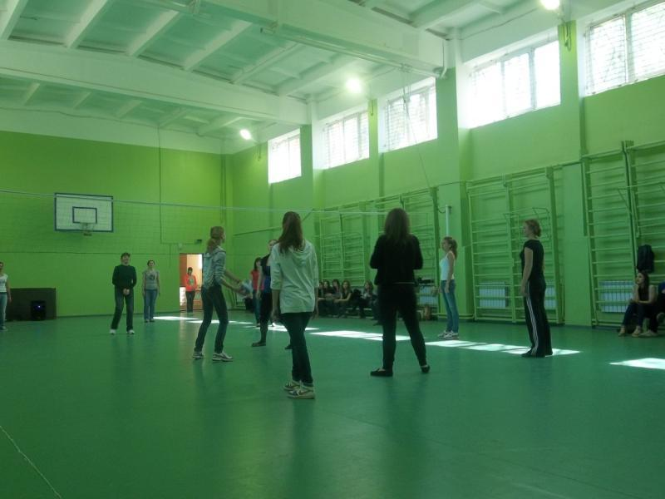
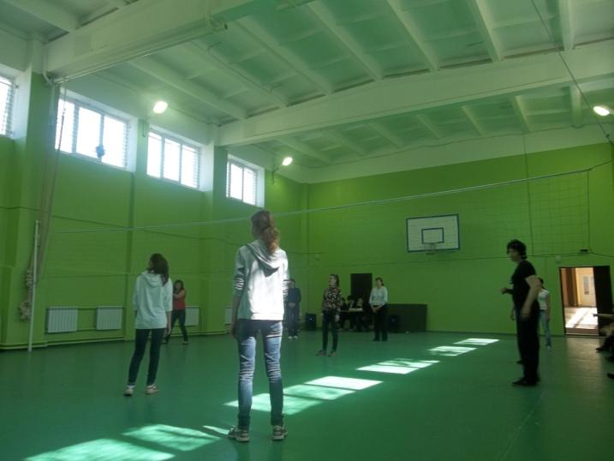
Спортивные школы
«Юность»
«Авиатор»
«Волна»

Slide 25
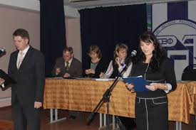
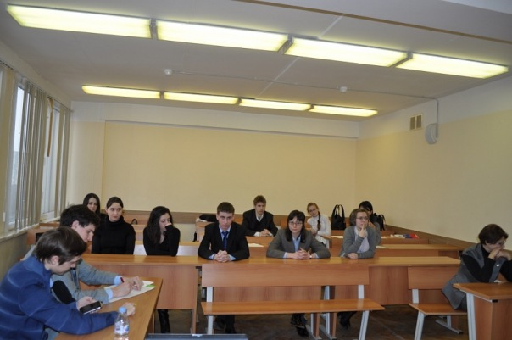
Российская Правовая Академия

Slide 26
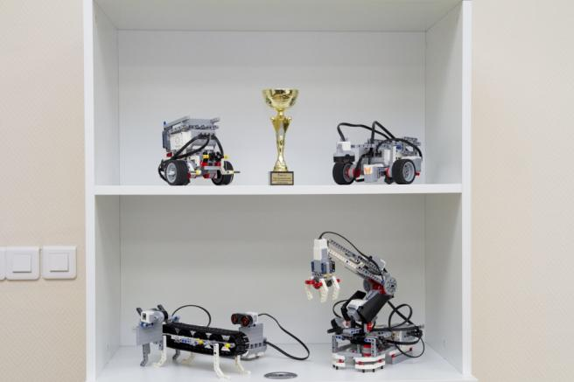
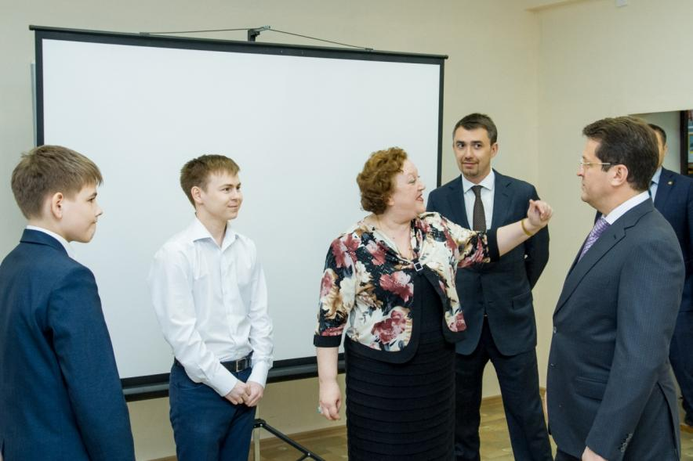
Иннополис. Робототехника

Slide 27
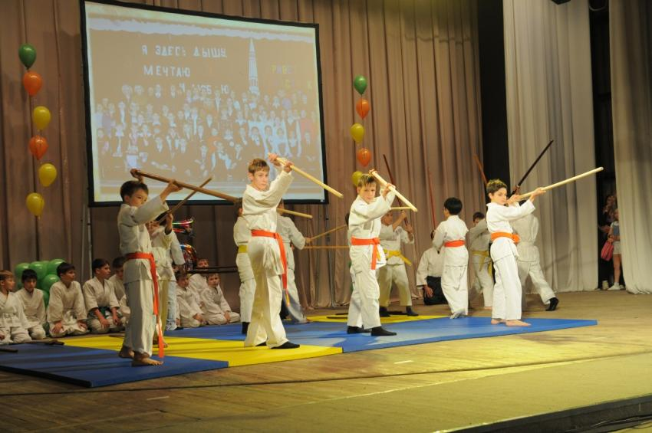
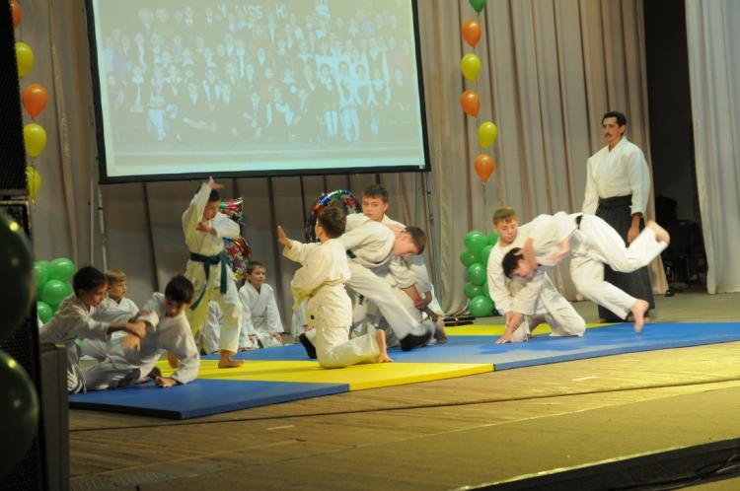
Секция «Ай-ки-до»

Slide 28
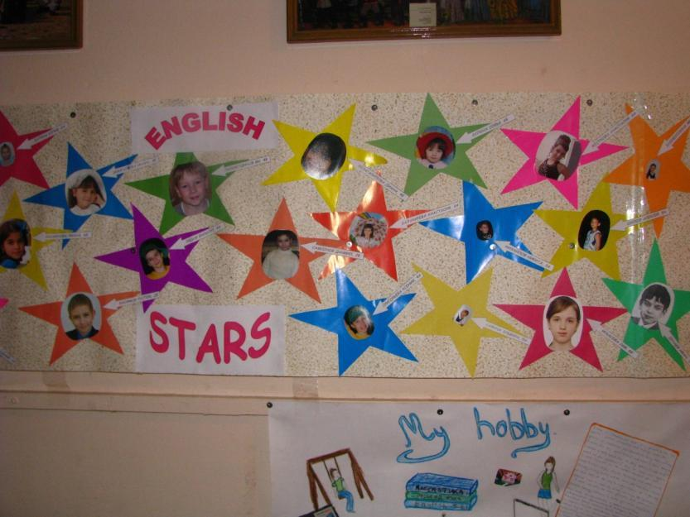
Образовательный центр «YES»

Slide 29
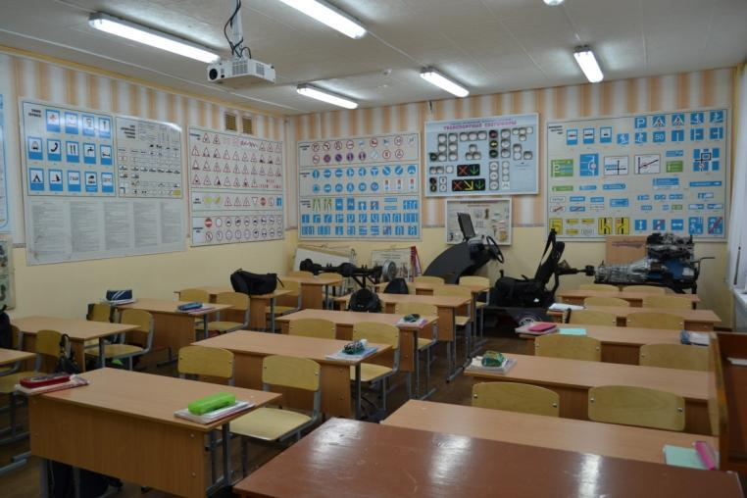
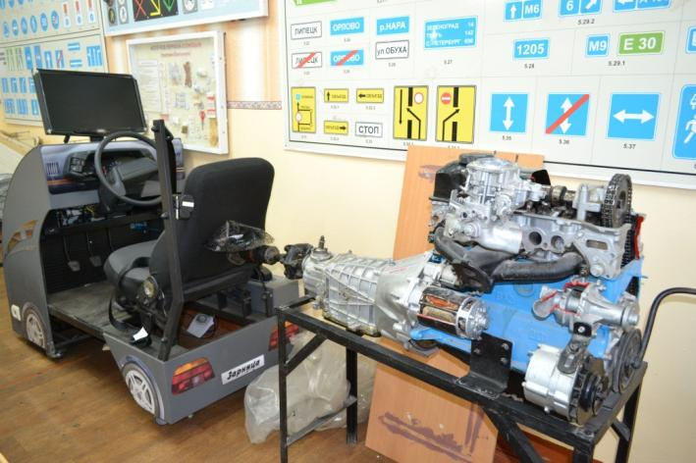
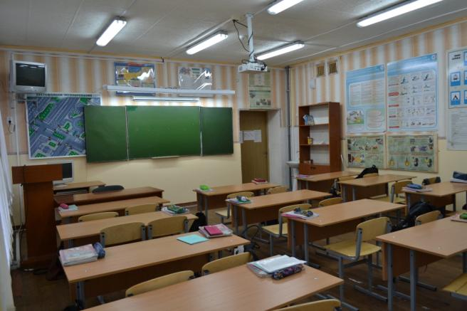
Детско-Юношеская Автомобильная Школа

Slide 30
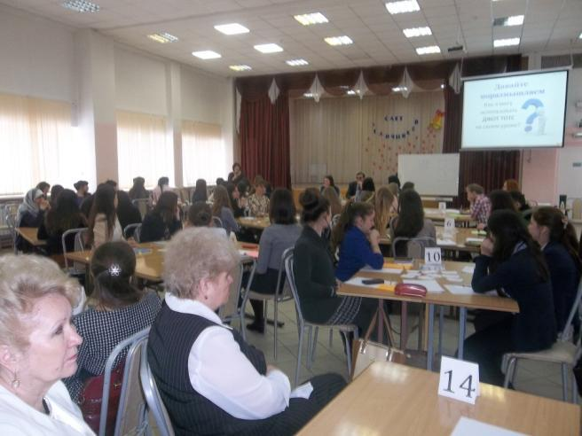
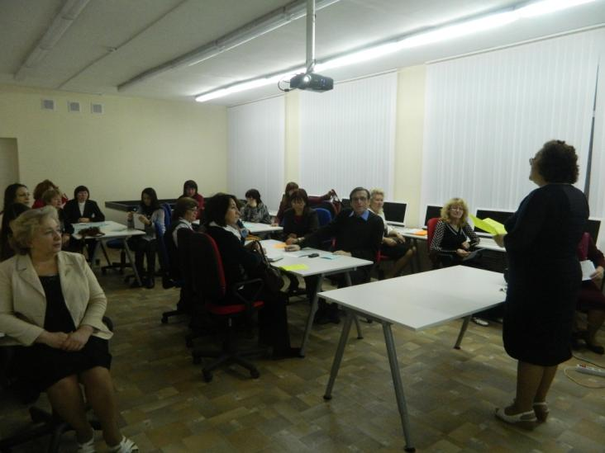
Институт филологии и межкультурной коммуникации ПФУ

Slide 31
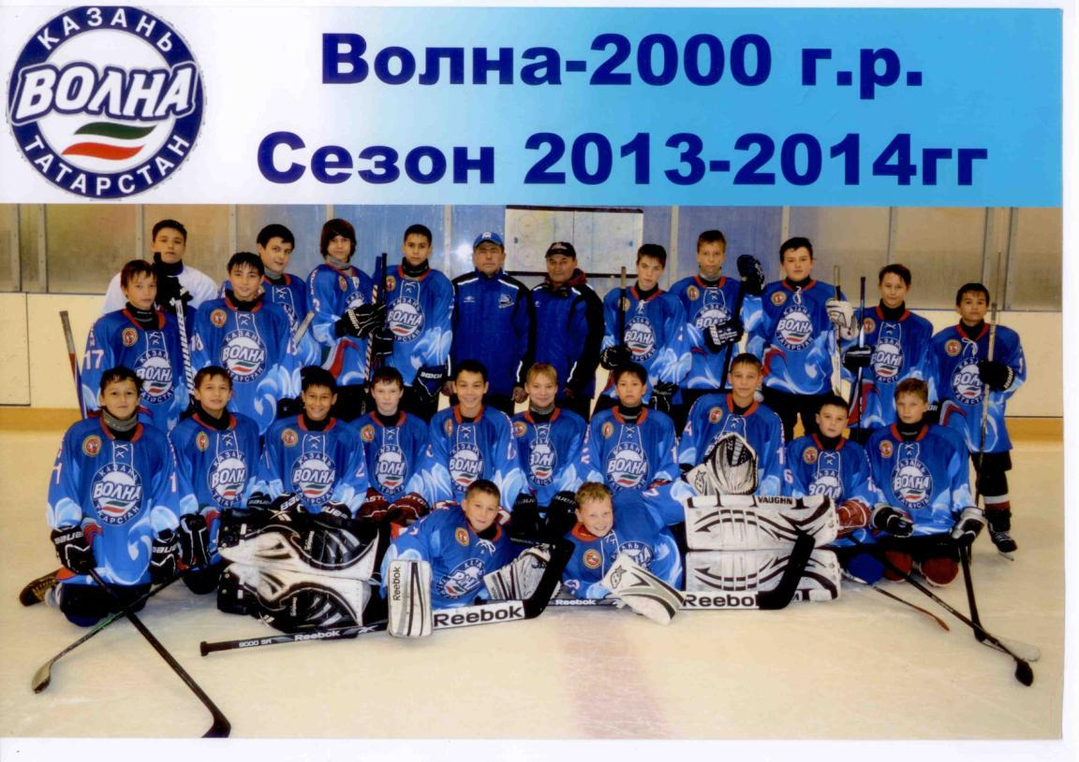
Спортивный класс

Slide 32
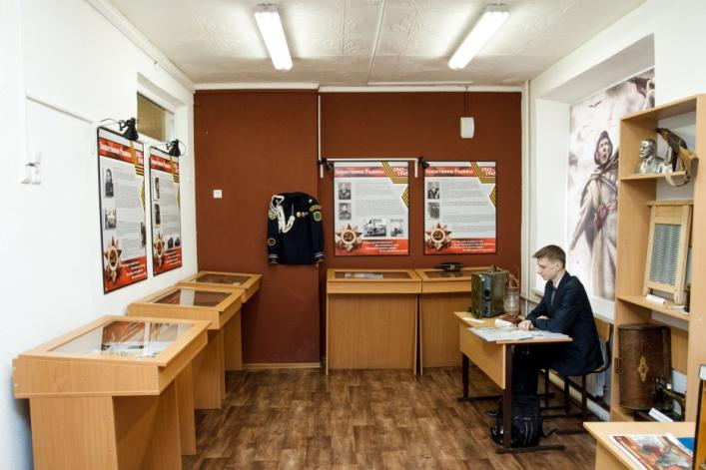
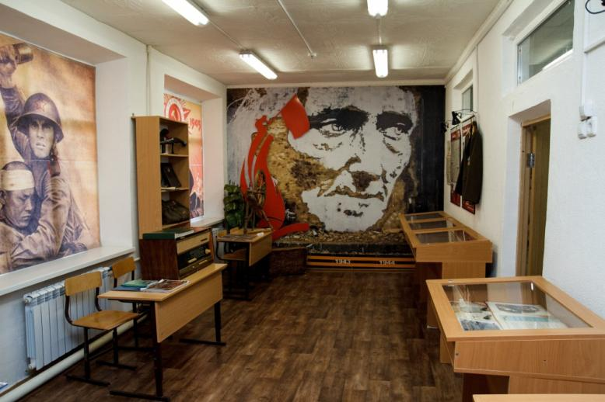
Музейный комплекс
От боевого уголка к музею «Память сердца». Руководитель - Галеева М.А.

Slide 33
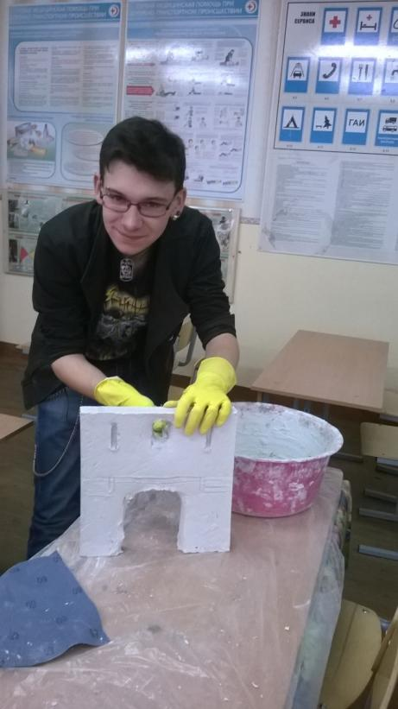
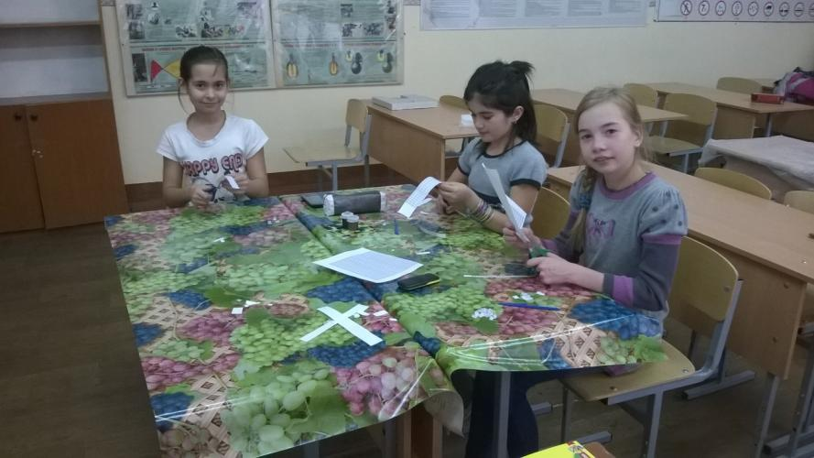
Организация работы кружка «Арсенал» под руководством Новака В.А.
«Кадры решают всё»
В.И. Ленин

Slide 34
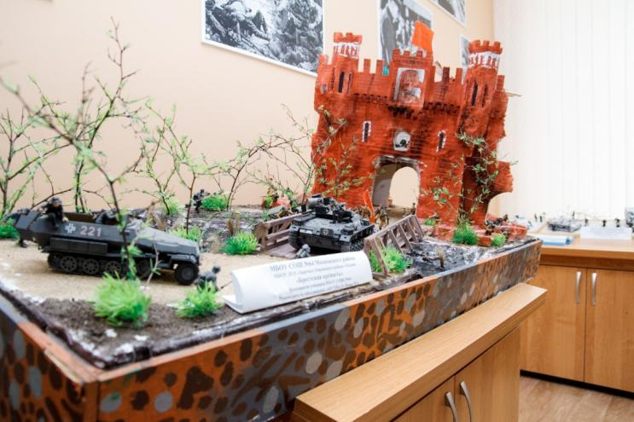
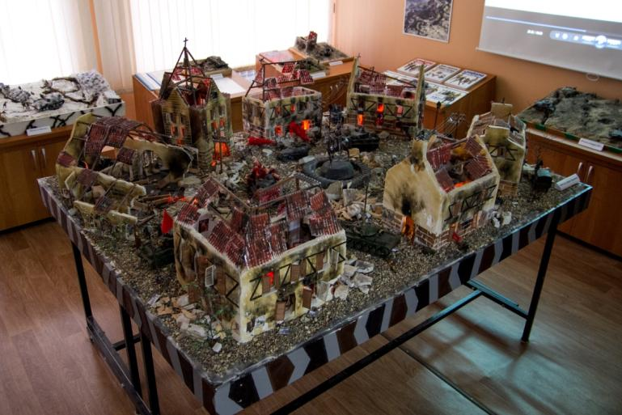
Организация музея «Хроника войны в миниатюрах» (работа со спонсорами)

Slide 35
Организация музейного комплекса «Страницы истории нашей» (Экскурсия)

Slide 36
Что главное для успешного руководителя
Профессиональная компетентность (знание содержания работы школы)
Умение создавать условия (организация сетевого взаимодействия, работа со спонсорами, решение финансовых вопросов)
Умение ставить цели и определять задачи.
(так же, как во ФГОС ООО)

